Slide 1
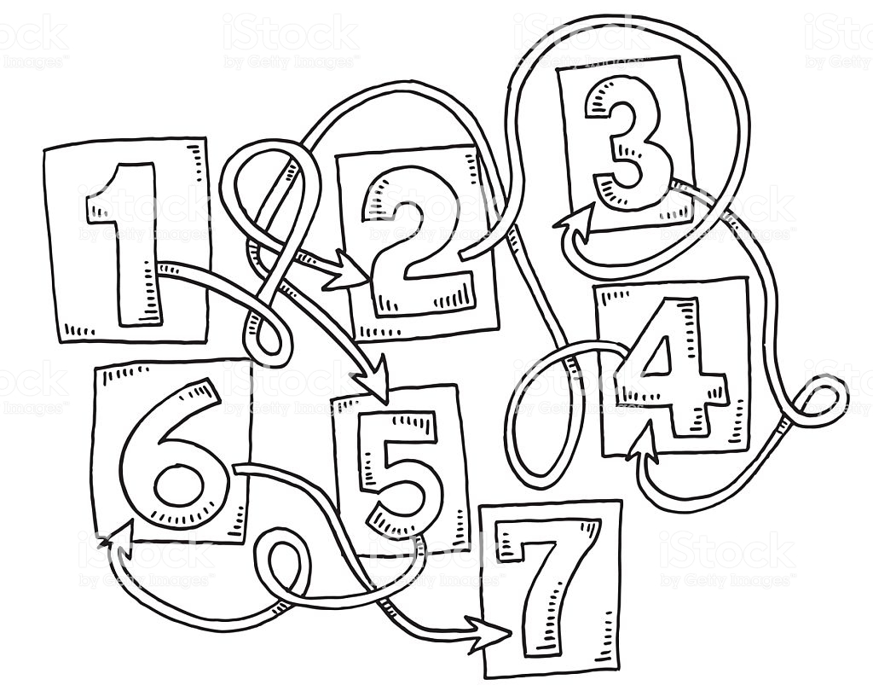

Slide 2
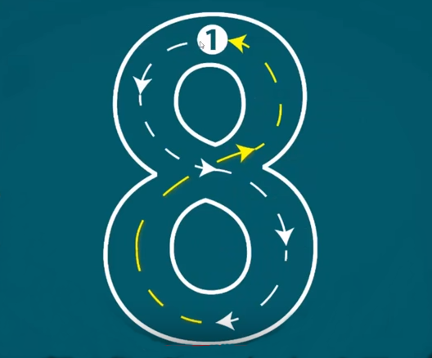

Slide 3
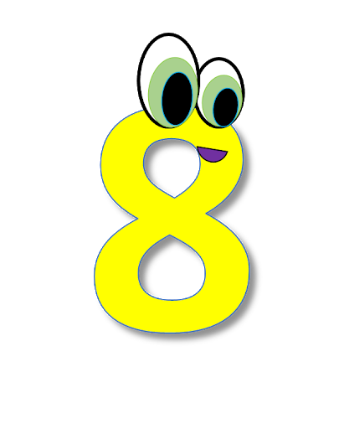
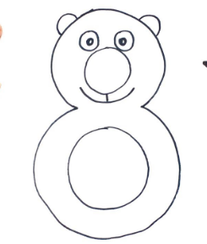
ОживЉавамо број 8

Slide 4
Задаци за самосталан рад

Slide 5
Формирај скуп од 8 елемената!
8

Slide 6
НАЦРТАЈ НИЗ ОД 8 КОЛАЧА,
ТЕ У СВАКИ КОЛАЧ НАПИШИ ОДГОВАРАЈУЋИ БРОЈ. ПОЧНИ ОД БРОЈА 1.

Slide 7
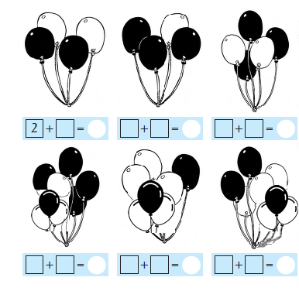
Преброј балоне, затим бројеве упиши на мјеста сабирака и израчунај.

